Slide 1
第三章 添加与更新
MySQL数据表数据
MySQL数据库

Slide 2
04
创建索引
alter table 数据表名 add primary key(字段名(长度)) asc|desc
创建主键索引
alter table 数据表名 add unique index 索引名(字段名(长度)) asc|desc
创建唯一索引
alter table 数据表名 add index 索引名(字段名(长度)) asc|desc
创建普通索引

Slide 3
04
SQL语句查看和删除索引
查看索引
show index from 数据表名
alter table 数据表名 drop index 索引名
删除索引
drop index 索引名 on 数据表名

Slide 4
01 SQL语句更新数据表数据
目 录
第三章第三节
02 SQL语句删除数据表数据
03 本章小结和作业

Slide 5
01
SQL语句更新
数据表数据

Slide 6
01
SQL语句更新数据表数据
（1）不带条件修改数据：
语法：update 表名 set 字段名=值
例子：修改age字段，将所有年龄都修改为18
update student set age =18
Notes:
UPDATE: 修改数据
SET: 修改哪些字段
WHERE: 指定条件(当where后面的条件成立)

Slide 7
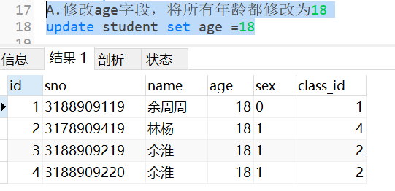
01
SQL语句更新数据表数据

Slide 8
01
SQL语句更新数据表数据
（2）带条件修改数据：
语法：update 表名 set 字段名=值 where 字段名=值
例子：a.修改姓名为余淮的学生性别为0
update student set sex=0 where name='余淮'

Slide 9
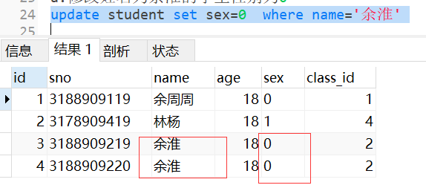
01
SQL语句更新数据表数据

Slide 10
01
SQL语句更新数据表数据
（2）带条件修改数据：
例子2：
b.修改学号为3188909101 学生姓名为小乔
update student_test set name='小乔' where sno='3188909101';

Slide 11
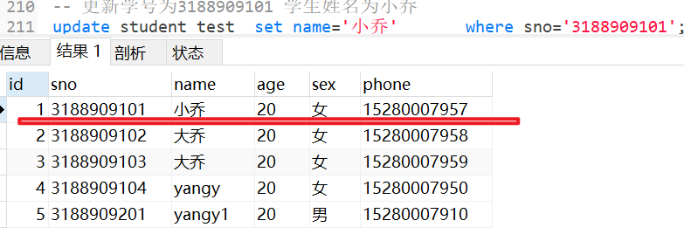
01
SQL语句更新数据表数据

Slide 12
02
SQL语句删除
数据表数据

Slide 13
01
SQL语句删除数据表数据
（1）不带条件删除数据：
delete from 表名 -- 无条件删除,删除所有数据
truncate table 表名 -- 无条件删除,摧毁所有数据
Notes:
UPDATE: 修改数据
SET: 修改哪些字段
WHERE: 指定条件(当where后面的条件成立)

Slide 14
01
SQL语句删除数据表数据
truncate和delete的区别：
delete是将表中的数据一条一条删除
truncate是将整个表摧毁，重新创建一个新的表,新的表结构和原来表结构一模一样
Notes:
比如表中的id,delect删除数据之后，再次插入数据，会在原来的基础上递增
但是truncate删除数据后，新插入数据会从1开始排序

Slide 15
01
SQL语句删除数据表数据
（2）带条件删除数据：
语法：delete from 表名 where 条件表达式
例子：删除class_id为4的学生
delete from student where class_id=4
Notes:
有条件删除，条件表达式：字段名='值'

Slide 16
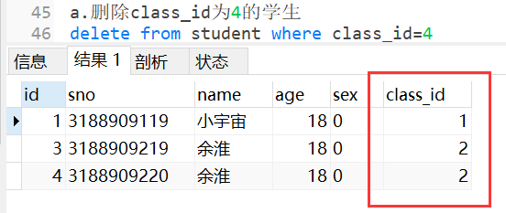
01
SQL语句更新数据表数据

Slide 17
03
本章小结

Slide 18
03
SQL语句更新数据表数据
不带条件修改
update 表名 set 字段名=值
带条件修改
update 表名 set 字段名=值 where 字段名=值

Slide 19
03
SQL语句删除数据表数据
delete from 表名
不带条件删除
truncate table 表名
带条件删除
delete from 表名 where 条件表达式 字段名=值

Slide 20
THANK YOU！
谢谢欣赏

